Slide 1
Religion og Politik i Tyrkiet

Slide 2
Tidslinje
1923: Nationalstatens fødsel
1926: Europæisk inspireret lovgivning
1928: reformering af islam
1937: Sekularisme
1950→: mindre skel mellem religion og stat
2013: AKP religiøst parti?

Slide 3
Sekularisme og tyrkiske partier
Republikanisme
Nationalisme
Sekularisme
Populisme
Etatisme
Det revolutionære

Slide 4
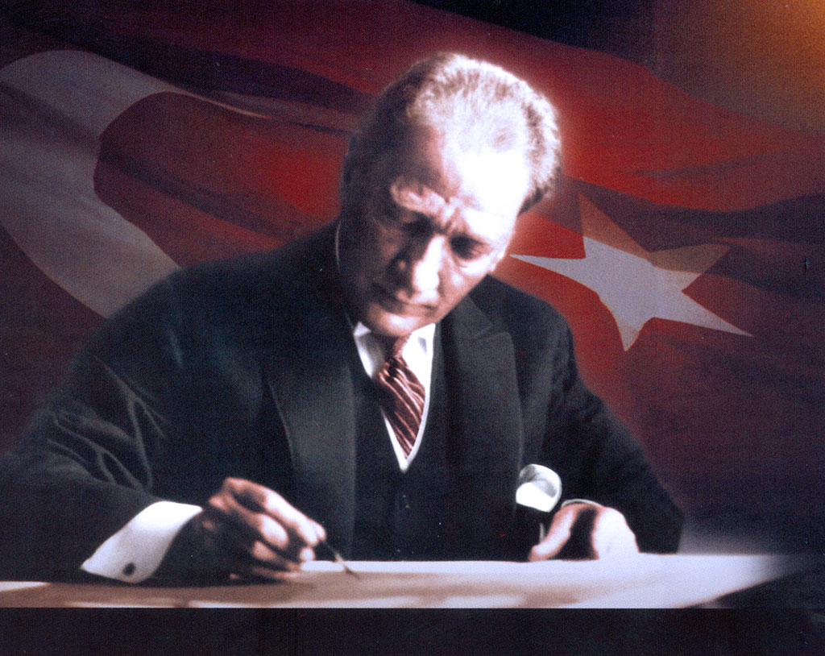
Den Tyrkiske Forfatning
Art. 2: "Den Tyrkiske Republik er en demokratisk og sekulær velfærdsstat…”
Art. 136: "Direktorat for Religiøse ANliggender, der er en del af statsadministrationen, er ansvarlig for udførelsen af dets opgaver, der er angivet i dets respektive lov, i henhold til at skabe nationalt fællesskab og solidaritet, og forblive adskilt fra alle politiske synspunkter og tanker i overensstemmelse med princippet og sekularisme."

Slide 5
Religiøse konfliktlinjer
3 overordnede grupper
→ Den statsstøttede sunni-muslimske gruppe (Direktoratet for Religiøse Anliggende repræsenterer denne gruppe) → De uafhængige sunni-muslimer → Alevierne

